Slide 1
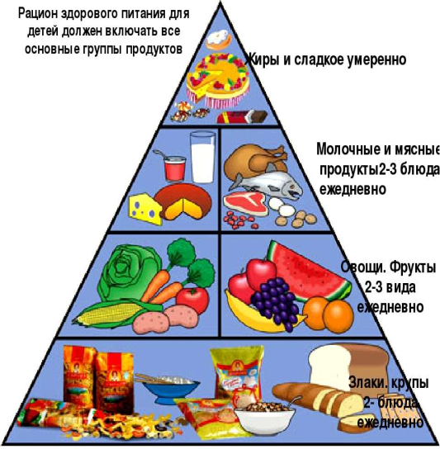
Здоровое питание
Здоровое питание – это сбалансированный по белкам,
жирам и углеводам рацион, в котором есть все необходимые
витамины и минералы.
Правильное пищевое поведение — это не только грамотное составление ежедневного меню, но и режим питания.
Питание играет важную роль в развитии организма, умственной деятельности. Потребляя только правильную и здоровую еду, ребенок будет защищен от негативного воздействия окружающей среды.
По сравнению с организмом взрослого, ребенок развивается стремительными темпами, на что уходит намного больше энергии.
Ребенок нуждается в качественных продуктах питания, которые его организм должен получать своевременно. В ином случае возможны - отставание в росте и развитии, частые болезни.

Slide 2

Главные принципы
правильного рациона питания
1. Следовать правильному режиму питания;
2. Рационе питания должен быть сбалансированным и разнообразным, чтобы организм получал необходимое количество полезных веществ;
3. Продукты питания должны правильно обрабатываться, что позволит добиться приятного вкуса и сохранить питательную ценность еды;
4. Учет личных вкусовых предпочтений;
5. Соблюдение санитарных норм при хранении продуктов питания
их приготовления;
6. Энергетическая ценность пищи должна в полной мере
соответствовать энергетическим затратам в течении всего дня.
Следуя простым правилам, можно сделать рацион ребенка
правильным. Это позволит избежать в дальнейшем множества
заболеваний, а также обеспечит организму его полноценное
развитие.

Slide 3
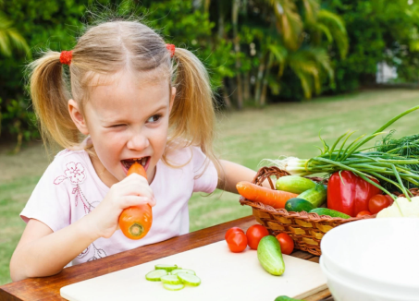
Особенности детского питания
Вместе с продуктами детского питания организм должен получать необходимое количество полезных питательных веществ.
Белки - считаются главным строительным материалом, без которого невозможно появление новых клеток, развитие организма и рост. При нехватке белка, это негативно отражается на иммунитете, может привести к замедленному развитию.
Жиры - поддерживают и укрепляют иммунную систему, возобновляют затраченную энергию. В жирах содержатся витамины А и Д, которые особенно важны для детского организма.
Углеводы — энергетическая функция. Их излишек приводит к ожирению. Дети, которые потребляют большое количество углеводов, чаще остальных болеют.
Витамины - организм ребенка в большей степени нуждается в витаминах А и Д. Витамин А отвечает за работу эндокринной системы. При нехватке витамина Д может развиваться рахит. Витамины группы В отвечают за работу головного мозга.
Минералы — в рационе ребенка должна присутствовать пища, в которой содержатся следующие минералы: железо, кальций, йод.

Slide 4

Организация правильного режима питания
Рацион школьника зависит от его возраста. Детям школьного возраста нужно питаться как минимум 4 раза на день.
В пище должно содержаться не менее 60% белков;
В рационе должны быть злаки, картофель и хлеб;
Меню должно быть разнообразным и сбалансированным;
Количество углеводов должно в 4 раза превышать количество жиров и белков;
Нужно следовать режиму питания, горячее питание - обязательно;
Потреблять рыбу минимум 2 раза на неделю;
Каждый день есть свежие фрукты и овощи;
Меню на каждый день также должно включать молочную продукцию;
Жирная пища и сладкое допустимы, но в небольших количествах и не в качестве замены основной пищи.

Slide 5

Проблемы при несоблюдении режима правильного питания
Замедление роста и развития.
Появление лишнего веса — ожирение.
Диспептические расстройства ЖКТ, гастрит.
Сахарный диабет 2 типа.
Нарушение работы сердечно-сосудистой системы
Анемия, проблемы с памятью — при недостатке
железа и йода.
Вывод: рациональное и сбалансированное питание, соответствующее возрасту ребенка, оказывает влияние на правильное развитие и здоровье детского организма.
.

Slide 6
Калорийность рациона
Калорийность – это единица измерения энергетической ценности продуктов питания, аккумулированная в таких компонентах, как белки, углеводы и жиры, выражающаяся в калориях (кал), либо килокалориях (ккал).
Меню разрабатывается с учетом требуемой калорийности суточного рациона, дифференцированного по возрастным группам обучающихся. При формировании состава блюд нужно учитывать необходимую калорийность и содержание Белки:Жиры:Углеводы.
Завтрак должен составлять 25%,
а обед - 35% от суточной потребности
Нормы калорийности:
отступление в пределах +/- 5% по отдельным приемам пищи допускается при условии соответствия нормам пищевой ценности за неделю (табл.3 приложение № 10).
Показатели | Потребность в пищевых веществах
 | 1-3 лет | 3-7 лет | 7-11 лет | 12лет и старше
Белки г/сут | 42 | 54 | 77 | 90
Жиры г/сут | 47 | 60 | 79 | 92
Углеводы г/сут | 203 | 261 | 335 | 383
Энергетическая ценность ккал/сут | 1400 | 1800 | 2350 | 2720

